Slide 1
Latgales tūrisma konference Kvalitāte Latgales tūrismā – svarīgs faktors konkurētspējīga galamērķa attīstībā
Situācija un risinājumi
Latgales reģiona tūrisma asociācijas Ezerzeme
valdes priekšsēdētāja Līga Kondrāte

Slide 2
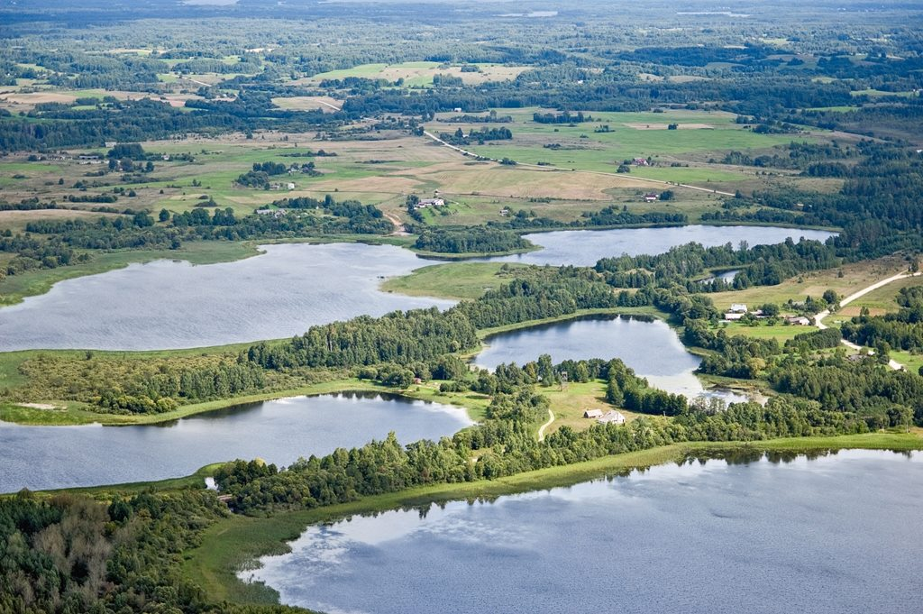
Prezentācijas saturs
2015 gada sezonas rezultāti
Tendences, problēmas
Risinājumi

Slide 3
Latgale ir tūrisma galamērķis ar augstu potenciālu
- Kopējā tūristu plūsma uz Latgali ir stabila, 2015 .g ar tendenci tūristu skaitam pieaugt : 1 412 833 tūristi pieaugums +22,40%
76,32% - iekšzemes tūristi
23,68% - ārvalstu tūristi no 23 valstīm
svārstības:
naktsmītņu sektorā –samazinājās par -10,20%
Apskates objektu sektorā - pieauga par +33%
Interese pieaugusi par pilsētu tūrismu – vecpilsētām, kultūras un vēstures objektiem(66%), muzeji utt. (Daugavpilī pieaudzis par+ 48%)
Interese turpina pieaugt par apskates saimniecībām, amatu meistaru darbnīcām-pat par 104%, īpaši gastronomiskajam tūrismam- tūristam patīk- izgaršot , sajust, izbaudīt, piedzīvot, iemācīties, sasmaržot, redzēt, dzirdēt latgalisko.
Turpinām pilnveidot savu kulināro mantojumu- unikāla Latgales tradīcija-pakša sīrs

Slide 4
Latvijas un ārvalstu tūristu sadalījums
Ģimenes-66%
Draugi, radi- 24%
Grupas-11%
Individuālie-10%

Slide 5
Ārvalstu tūristu sadalījums
Samazinājies Krievijas tūristu skaits,
Palielinājies ceļotāju skaits no Eiropas valstīm,
Pieaudzis kaimiņu valstu tūristu skaits -Lietuvas Polijas, no Igaunijas- vairākkārt pieaudzis
Šogad izstādēs stendā piedāvāsim savu amatu meistaru demonstrācijas, kas noteikti piesaistīs apmeklētāju uzmanību
Tūristu skaita izmaiņas ietekmē politiskā situācija, klimata apstākļi-lietaina vasara
Faktori, kas palielina tūristu plūsmu- Pasākumi, jauni, interesanti apskates objekti
Izmaiņas pieprasījumā- tūrista intereses kļūst arvien individuālākas- mums attiecīgi jāstrādā
TOP valstis
Igaunija - piedalāmies tūrisma izstādē
Lietuva-piedalāmies tūrisma izstādē
Krievija- piedalījāmies tūrisma izstādē
Vācija- piedalāmies tūrisma izstādē
Polija - piedalāmies tūrisma izstādē
Baltkrievija - piedalāmies tūrisma izstādē
Zviedrija
Nīderlande- piedalāmies tūrisma izstādē
Francija
Lielbritānija
ASV

Slide 6
Kāds ir Latgales tūrists?
Ģimenes cilvēks, ceļo ar bērniem vai radiem, arī ar draugiem
Mobils
Aizrautīgs, kustīgs, vēlas līdzdarboties
Strādājošs ,ar stabiliem ienākumiem
Ar savām interesēm, zina, ko grib
Pieradis pie noteikta komforta līmeņa, komunikabls, izglītots, izvēlīgs, pirms ceļojuma labi sagatavojies, Vēlas viesmīlību, plašu piedāvājumu, personīgu pieeju, cenas un kvalitātes balansu, aizvest kaut ko uz mājām-sajūtas, ciemakukuli, suvenīrus, Latgalē ražotu produkciju
Ģimenes ar bērniem- 66% (L),4 8% (Ā)
Ar draugiem- 24%(L), 31%(A), Individuāļi-10%
Ceļo ar auto- 63%(L), 57% (Ā), kempingi-9%, velo- 9% (A)
Dabas un aktīvās atpūtas cienītāji-16%(L)
Tūristi tērē :LV -42 eiro/dn , 45(Ā), Ru līdz 88, DE-57, Fi-50
TICi apkalpojuši ap 100 000 tūristu,
Līdz 80% no pieprasījuma ir maršruti pēc individuālām interesēm, personīgi ieteikumi
Modē- kulinārais mantojums, Tematiskie ciemi +14%,meistardarbnīcas -+10%,
Grupu tūrisms-10%
Aktīvais tūrisms-10%

Slide 7
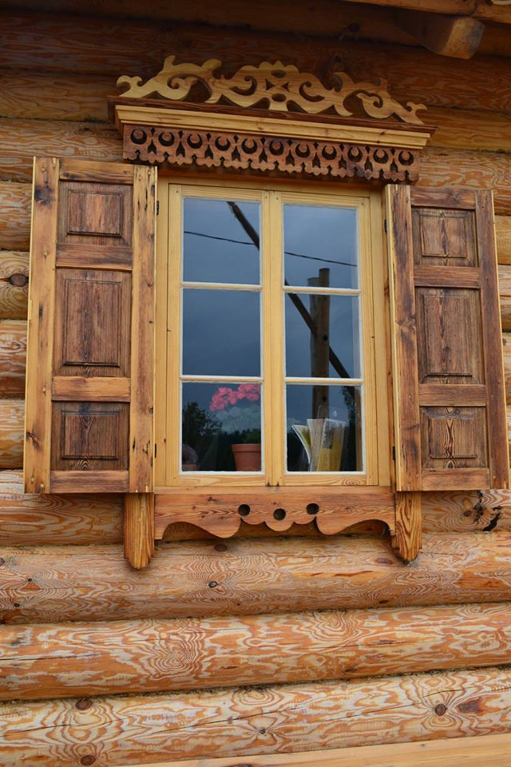
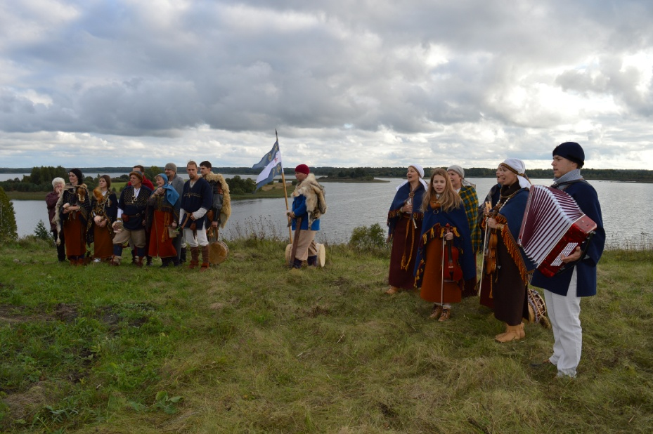
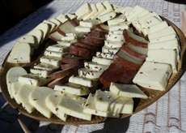
Kā un kur ceļo?
Latgales tūristi-nelielas kompānijas un ģimenes ar bērniem (no Rīgas, Vidzemes, Kurzemes), kas ceļo pa visu Latgali 2-3 dienas
Pa Pierobežu
Pa Daugavas ieleju
Uz Rēzekni, uz Goru
Uz Aglonu
caurbraucot

Slide 8
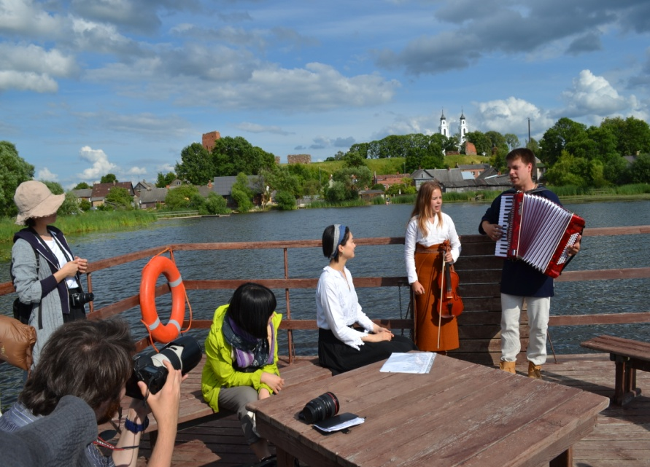
Ko vēlas redzēt?
Vecpilsētas, kultūrvēstures objekti-66%,
plūsmas pieaugums līdz 48 %
Īpaši interesē-latgaliskais, autentiskais, garšīgais, raksturīgais, tai skaitā vēsturiskais
Meklēsim odziņas! piemēram pakša sīrs ir tikai Latgalē, alus, šmakovka, celaines, latgaliešu kāzas utt.
Dabas mīļotāji- 18%, tai skaitā kemperu tūristi-9%, aktīvie tūristi-10%, velotūristi pieaug par 50%
Individuālas pieprasījuma grupas- baznīcu draudzes, ģimenes ar bērniem, kolektīvi, velotūristi, vēstures sakņu meklējumi, cilvēki ar īpašām vajadzībām.
Radīsim latgalisku vidi Latgalē-runāsim, dziedāsim un domāsim latgaliski!

Slide 9
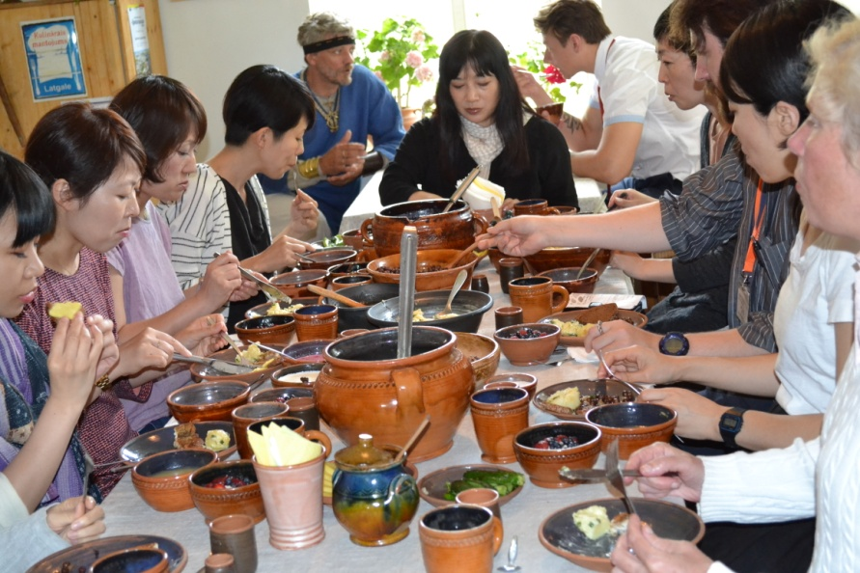
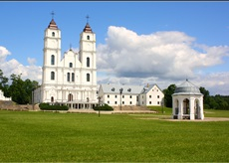
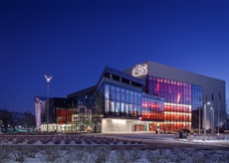
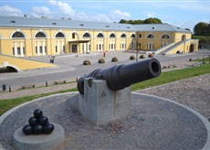
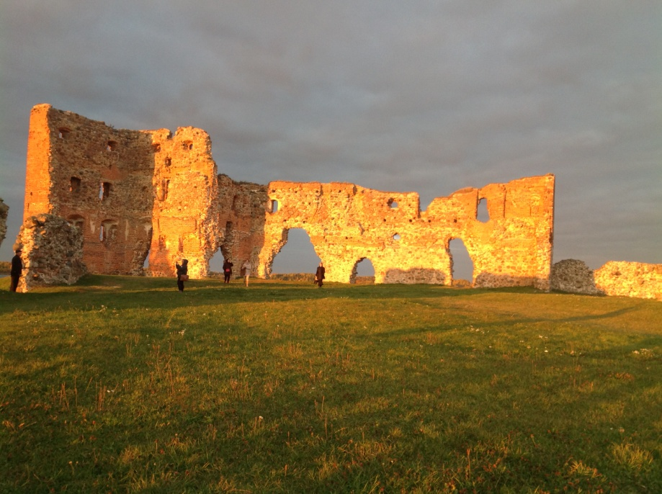
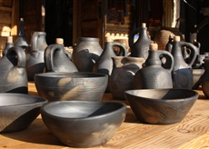
TOP objekti-enkuri

Slide 10
Kur uzzina par Latgali?
Populārākās vietnes internetā:70%-www.latvia.travel, pilsētu mājas lapās, Google meklētājā

Slide 11
Latgale kā galamērķis:
Tūrists
Uzņēmējs
Pašvaldības
Speciālisti, TIC
Valsts

Slide 12
Kāds ir šis mērķis katram no mums un kopējais?
Ne tā
Uz rezultātu balstīta darbība - sadarbība
uzņēmējs
Pašvaldības, reģions
valsts
reģioni
uzņēmējs
pašvaldības
asociācija
TAVA
LPR

Slide 13
Rezultāts balstās veiksmīgā sadarbībā uz kopēju mērķi
Veicināt tūrisma nozares attīstību un Latgales reģiona izaugsmi, veidojot Latgali par atpazīstamu un pievilcīgu galamērķi tūristiem.
Kvalitatīvi, reģionam raksturīgi un konkurētspējīgi tūrisma produkti,
Kvalitatīva infrastruktūra un sakārtota pieejamība,
Mūsdienīgs un rezultatīvs mārketings, atgriezeniskā saite-atsauksmes
Produktīva sadarbība starp visiem nozares “spēlētājiem”
Nepārtraukta attīstība

Slide 14
Uz droša pamata ar skatu nākotnē!

Slide 15
Latgale ir modē, bet vai tā būs ilgi?
Sadarbojamies, atbalstam viens otru! – skaidri mērķi, stratēģija un sadarbības plāns
Mācāmies un pošamies !-apmācību kursi, kvalitātes kategorijas, infrastruktūras projekti
Strādājam pie portāla latgale.travel ! - mūsdienīga datu bāze, iespēja norezervēt un nopirkt pakalpojumu, mūsdienīgs mārketings un atsauksmes
Strādājam mārketingā aktīvāk!- sociālie tīkli, aplikācijas, izstādes, žurnālistu un tūroperatoru vizītes, materiāli valodās,
Domājam latgaliski, kreatīvi un esam elastīgi, ar individuālu pieeju!-latgaliskā vide, komunikācija un kvalitāte, attiecības –centrā!
veidojam kvalitatīvus jaunus produktus, velomaršrutu tīklu, nišu piedāvājumus, veselības tūrisms, cilvēkiem ar īpašām vajadzībām sociālā tūrisma virzienā!

Slide 16
Latgalei nav jāmeklē jauni tūrisma virzieni, bet jāmācās SADARBOTIES !
Nu tad darām!
Paldies par uzmanību!
Līga Kondrāte
Latgales regiona tūrisma asociācijaEzerzeme
Tel. 29467925, ligakondrate@inbox.lv

